Slide 1
Branding destinace
Manuál a další

Slide 2
Budování značky destinace
Rozpoznání asociací a příslibů
Jméno značky destinace (portfolio značek)
Řízení všech kontaktů značky destinace s klienty
Technické budování vizuální identity značky
Inherentní slova (vnitřně obsažená)
Slogan
Barvy
Známé osobnosti
Uměle vytvořená postava
Hudební motivy

Slide 7
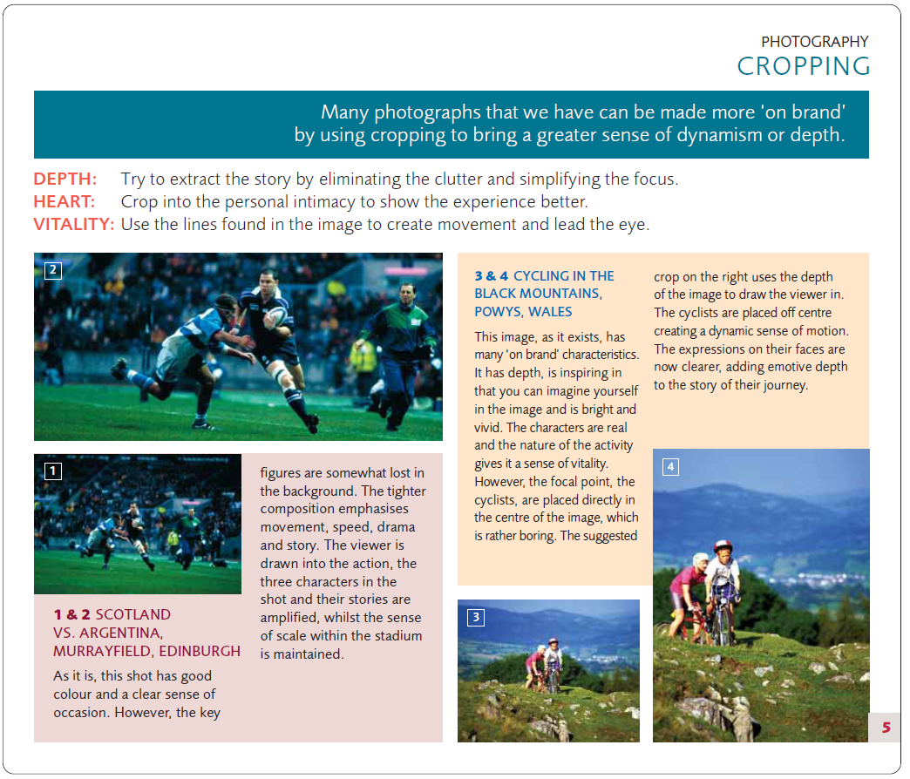

Slide 9
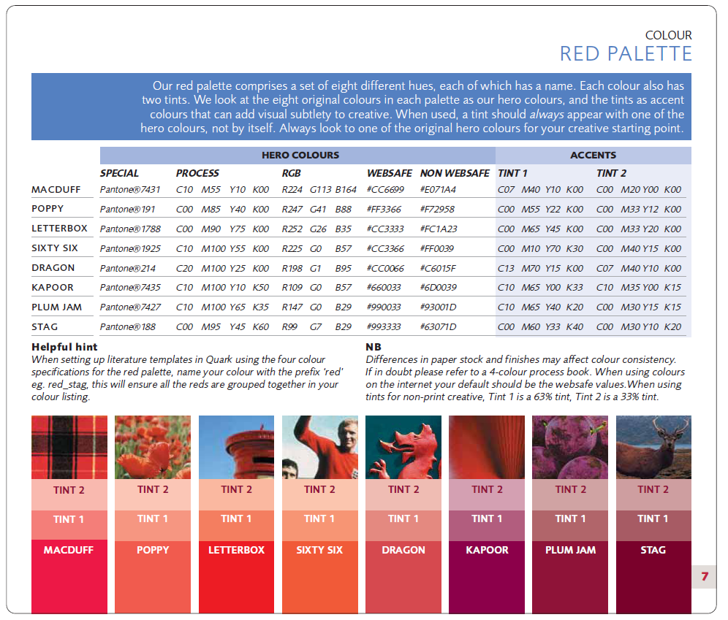

Slide 10
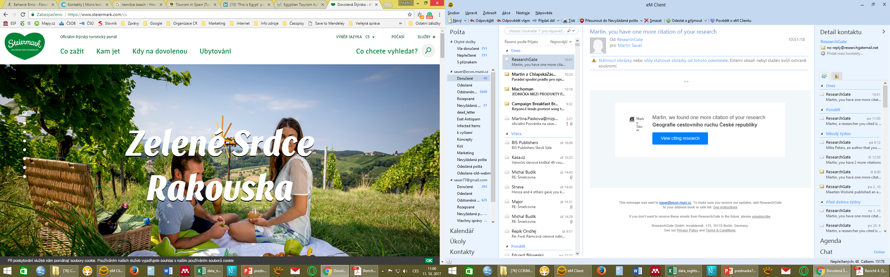

Slide 11
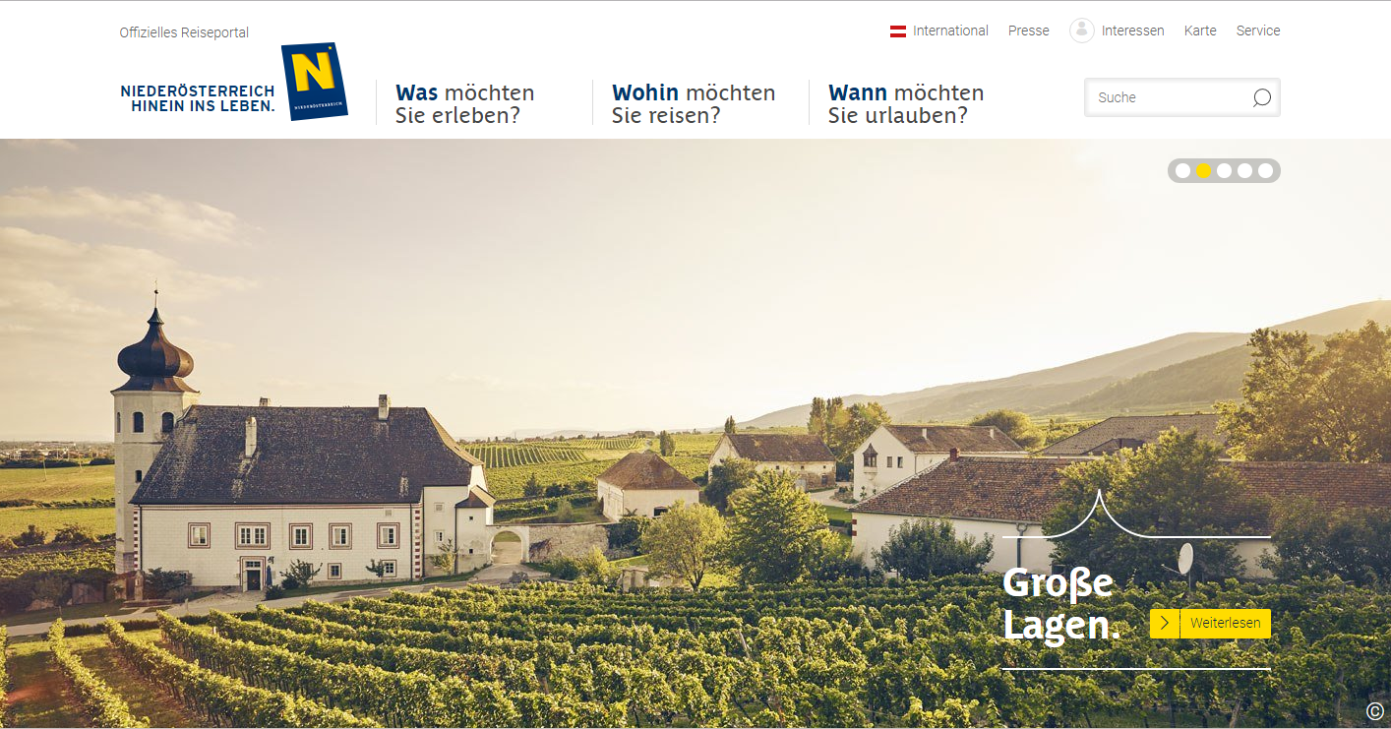

Slide 12
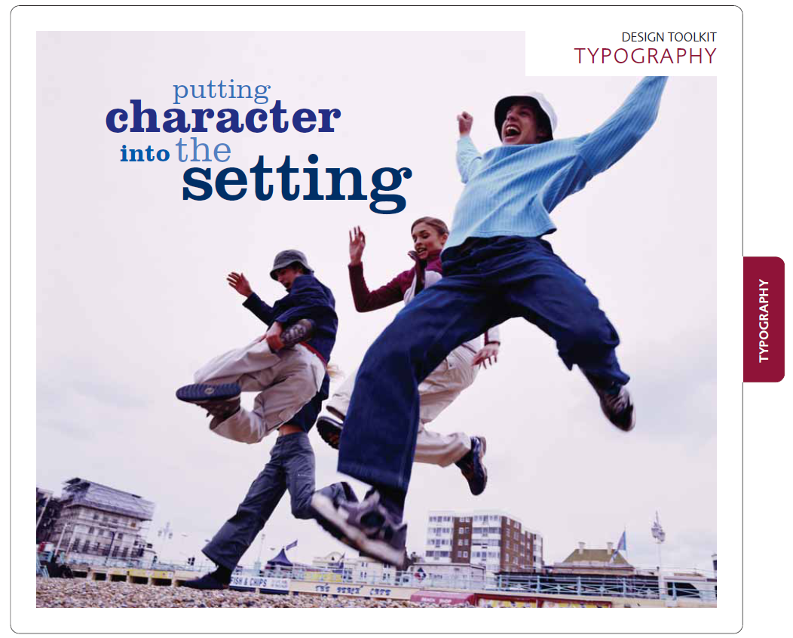

Slide 14
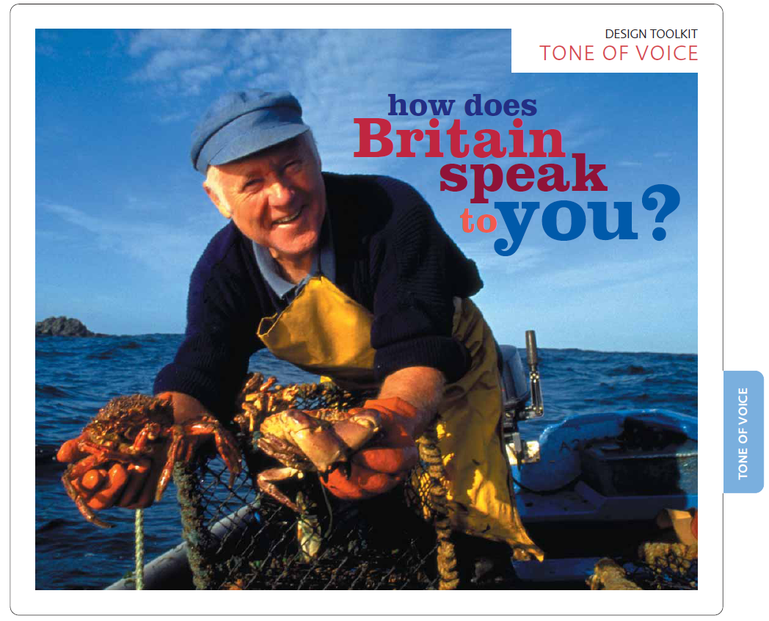

Slide 15
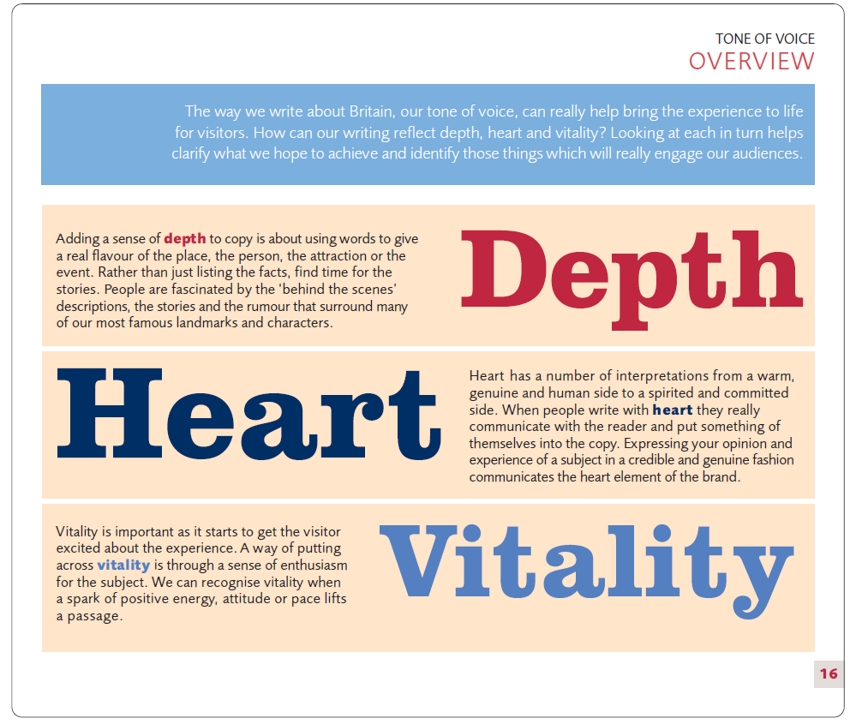

Slide 17
Shrnutí
Strategie značky znamená vytvoření partnerského vztahu mezi destinací a klientem
Branding destinace spočívá v diferenciaci značky od konkurenčních destinací
Úspěšný branding je úzce provázán se všemi prvky marketingového mixu
Branding může destinaci poskytnout přidanou hodnotu

Slide 22

Brand manuál Jižní Morava

Slide 25
Stereotypy
Hlásí se k tradici pohostinnosti, humoru a nadsázky
Ale také reflektuje moderní trendy a nezřídka je i udává (gastronomie, noční život, …)
Sebevědomá destinace, umí se prezentovat mimo zavedená klišé

Slide 26
Kultura a příroda = potenciál
Aktivní lidé
Kraj slunce, vína a ikonických panoramat
Pozitivní, usměvaví, činorodí a nápadití lidé

Slide 27
Značka se vymezuje vůči ostatním destinacím (min. na domácím trhu)
Přehled základních hodnot, na kterých značka stojí

Slide 31
https://www.ccrjm.cz/wp-content/uploads/2020/02/jizni_morava_CI_Logomanual_kraj_final.pdf

